Slide 1
Интегрисани здравствени информациони систем
Излагач:
Маријана Нешковска

Slide 2
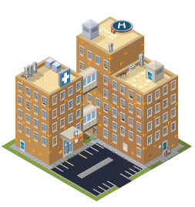
ЗДРАВСТВЕНИ СИСТЕМ И ПРАВИЛА УПУЋИВАЊА ПАЦИЈЕНТА У РЕПУБЛИЦИ СрбијИ
Здравствене установе обављају здравствену делатност на примарном, секундарном и терцијарном нивоу.
На примарном нивоу су Домови здравља где осигураници могу да оду без упута а у Домовима здравља се налазе изабрани лекари.
На секундарном нивоу су болнице које пружају амбулантно лечење и/или болничко лечење.
На терцијарном нивоу су Клинички центри, Клинике, Институти и Клиничко-болнички центри.
Notes:
Уколико Дом здравља није у могућност да пружи одговарајућу здравствену заштиту, изабрани лекар упућује пацијенте на секундарни ниво.
Када здравствени проблем пацијента превазилази техничке услове болнице, или је потребно стручно мишљење највишег нивоа здравствене заштите, пацијент се упућује на терцијарни ниво.

Slide 3
Недостаци здравственог система
Пацијенти:
Нетранспарентне и нереалне листе чекања
Отежан пут пациејнта у остваривању права на здравствену услугу
Пацијенти долазе на преглед а при томе не знају да ли је лекар у установи (или апарат у функцији) и да ли ће их неко прегледати
III
Упути / Рецепти
II
Упути
I
Рецепти

Slide 4
Недостаци здравственог система
Менаџмент установе и надлежне институције
Недоступност тачних податка за анализу при креирање здравствених политика
Отежан приступ информације о организационој структури здравствене установе у реалном времену (број лекара, специјалности лекара, дијагностичких процедура, болничкаих оделења и сл.)
Немогућност реалне процене ефикасности ресурса (лекари/дијагностички апарати)
?

Slide 5
Нови концепт рада у здравственИМ установАМА
Нови концепт Интегрисаног здравственог информационог система (Мој Доктор - mojdoktor.gov.rs)
За сваки ресурс (лекар/дијагностички апарат/амбуланте) у систему се креирају термини за пријем пацијената
Заказивање путем националног call – center-а код изабраног лекара
Лекар (изабрани лекар/ специјалиста) из своје амбуланте заказује преглед пацијента
Лекар специјалиста креира упуте за даља испитивања пацијента
Сви подаци који се уносе са стране лекара на националном нивоу (упути, рецепти, извештаји и сл.) се прикупљају у електронски медицински досије (ЕМД) пацијента.
Приступ подацима у ЕМД мора бити у непосредној вези са остваривањем здравствене заштите пацијената током прегледа
Подаци се чувају у централном систему
Модул за извештавање је у реалном времену као и бизнис интелегенција за потребе државних институција

Slide 6
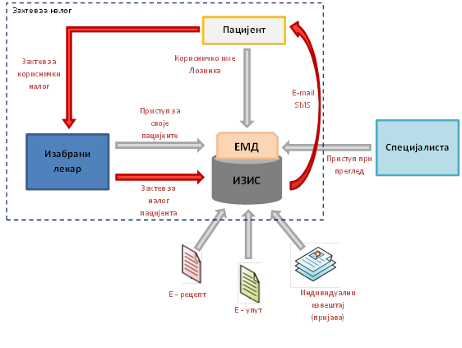
ЕлектронскИ МедицинскИ Досије (емд)

Slide 7
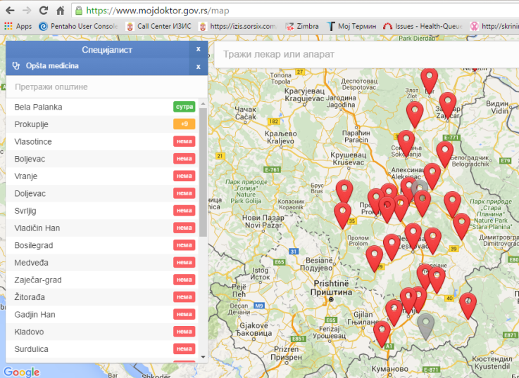
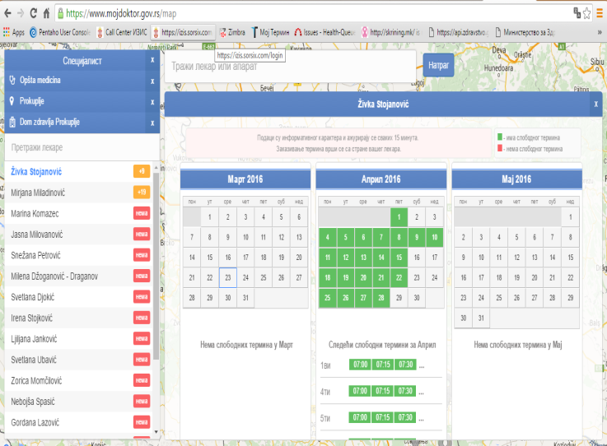
Имплементација
Имплементација система Мој Доктор је у току
Регион Ниш креће са оперативним радом 28.03.2016.године
Креирани су администраторски налози
Импортовани су подаци за лекаре
Администратори здравствене установе већ су креирали листе дијагностичких апарата
До 25.03.2016 креираће се термини за пријем за месец април за све ресурсе у установи (лекари/ дијагностички апарати)

Slide 8
Контакт центри
Оформљена су два Call center-a
За техничку подршку (већ оперативан)
За заказивање прегледа код изабраног лекара (у току су обуке корисника у систему ИЗИС)
Заказивање прегледа
Техничка подршка
Министарство здравља

Slide 9
Повољности система
Олакшава се пут пацијента у здравственом систему - од изабраног лекара на примарном нивоу, па до утврђивање дијагнозе на вишем нивоу (секундар и/или терцијар)
Пацијент се НЕ враћа код изабраног лекара по упуте по препоруци лекара специјалисте
Лекар специјалиста даје упуте са термином за даља испитивања пациејнта, како унутар здравствене установе, тако и изван своје здравствене установе
III
Упути
Рецепти
II
Упути
I
Рецепти

Slide 10
Повољности система
Заказивање за дијагностичке процедуре (пример: CT, MRI и сл.) ради специјалиста из своје амбуланте током прегледа
Детаљни регистар медицинске опреме са фрекфенцијом искоришћености
Изградња детаљног медицинског досијеа на националном нивоу за сваког грађанина Републике Србије
Пацијенти долазе у тачном термину на преглед за одређени ресурс у здравственој установи

Slide 11
Модул за извештаје и бизнис интелегенцију
Могућности модула за бизнис интелегенцију су неограничени
Извештаје могу користити надлежне институције, менаџмент здравствене установе или лекари за научно-истражувачку делатност
Примери за извештаје преузети из националног здравственог система Републике Македоније налазе се на http://mojtermin.mk/
*Подаци који се прикупљају у систему

Slide 12
Опште подАЦИ за Мој ТерМин – ПРОЈЕКАТ РЕПУБЛИКЕ МакедонијЕ
***Source: mojtermin.mk
Од самог почетка до сада:
Успешна интеграција са више од 60 софтверских компанија
Више од 14,000 корисника, 7.000 различитих корисника у току дана
3.860 здравствене установе
Подаци из 2015.године:
Више од 24.112.590 креираних рецепата за 1.214.157 пацијената (4,5% пацијената више него у 2014.години)
Више од 975.042 пацијената су прегледани од стране специјалиста (6,3% више него у 2014.години)
1.357.900 укупно пацијената за 2015.годину
За 1.746.229 грађана Републике Македоније је креиран EЗК (87% од укупне популације у Македонију)

Slide 13
Рецепти – занимљиви извештаји
***Source: mojtermin.mk
Преписани рецепти по полу – Мушкарци 40%, Жене 60%
Просечно време од прописивање до реализације рецепта – 3 дана
Тип терапије: Хронична 90%, Акутна 9%, <1% Наркотична
Просечна удаљеност између апотеке и боравишта пацијента - 3.8km
Просечна дневна количина подигнутих лекова по пацијенту – 2.5 паковања и то:
Млађи од 30 година -1.3 паковања
од 30 до 60 година - 2.2 паковања
просек код популације изнад 60 година - 3.2 паковања

Slide 14
ПросечАН БРОЈ прЕПИСАНИХ рецепАТА по данИМА У НЕДЕЉИ
***Source: mojtermin.mk

Slide 15
Проценат прЕПИСАних рецепАта по старосној СТРУКТУРИ
***Source: mojtermin.mk

Slide 16
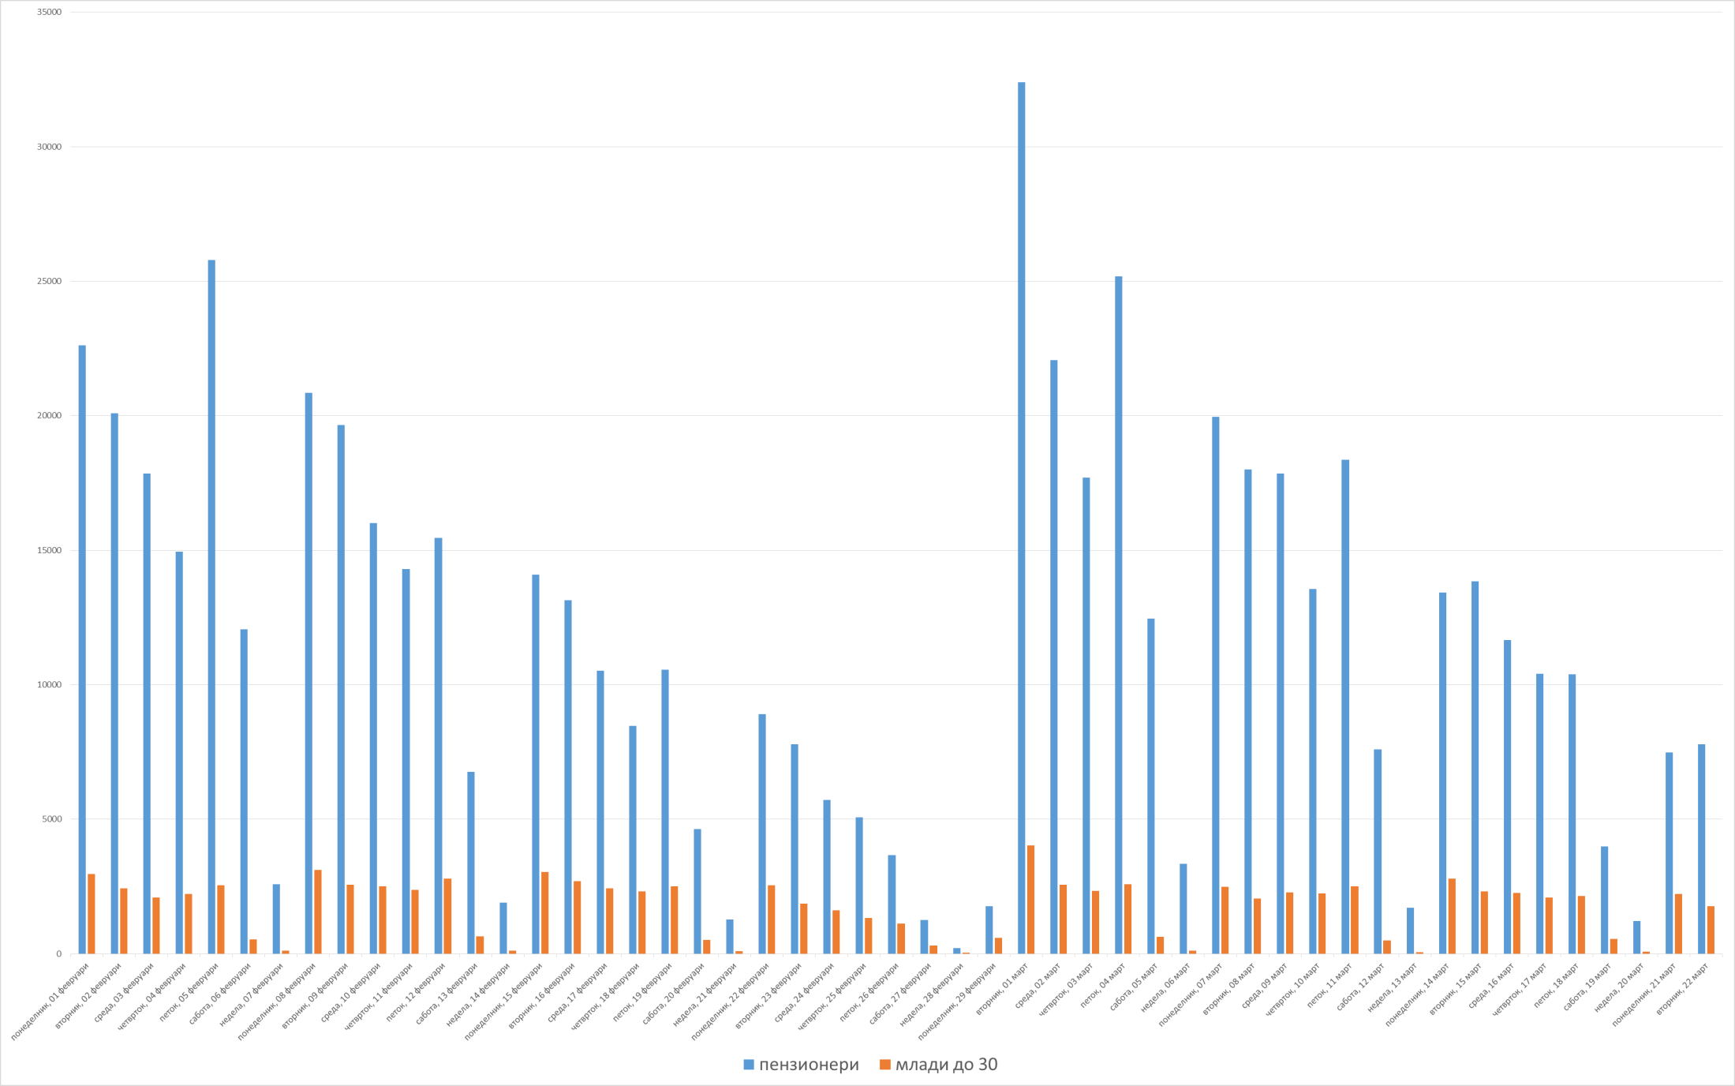
Реализација рецепАта - ПОРЕЂЕЊЕ пензионерА и ЛИЦА МЛАЂИХ ОД 30 ГОДИНА у Скопљу
***Source: mojtermin.mk

Slide 17
Преписана терапија по дијагнозаМА
***Source: mojtermin.mk
I10-ЕСЕНЦИЈАЛНА (ПРИМАРНА ) ХИПЕРТЕНЗИЈА
E11-ТИП 2 ДИЈАБЕТЕС МЕЛИТУС
N40-ХИПЕРПЛАЗИЈА ПРОСТАТЕ
Генерика | Пропишани | Просечна узраст пациејнта
enalapril | 2,168,122 | 66
lisinopril | 1,092,876 | 67
hydrochlorothiazide | 685,615 | 65
bisoprolol | 615,304 | 64
losartan | 541,649 | 65
Генерика | Пропишани | Просечна узраст пациејнта
metformin | 924,733 | 64
glibenclamide | 250,218 | 69
repaglinide | 158,985 | 64
pentoxifylline | 70,711 | 69
atorvastatin | 17,550 | 66
Генерика | Пропишани | Просечна узраст пациејнта
tamsulosin | 303,120 | 70
dutasteride | 93,071 | 73
terazosine | 36,525 | 74
finasteride | 26,388 | 72
ciprofloxacin | 4,778 | 72

Slide 18
Креирани упути по данИМА У НЕДЕЉИ
***Source: mojtermin.mk

Slide 19
Креирани упути по старосној структури
***Source: mojtermin.mk

Slide 20
Расподела креираних упута по сатима
***Source: mojtermin.mk

Slide 21
Проценат Реализованих упута по сат (Специјалистичка дејност)
***Source: mojtermin.mk
Градска општа болница 8ми Септември, Скопје

Slide 22
Број упута ЗА специјалност/апарат
***Source: mojtermin.mk

Slide 23
SNAPSHOT LIVE DASHBOARD ПРОЈЕКТА МОЈ ТЕРМИН У РЕПУБЛИЦИ МАКЕДОНИЈИ
***Source: mojtermin.mk
http://livedashboard.zdravstvo.gov.mk/

